Slide 2

读拼音

Slide 3
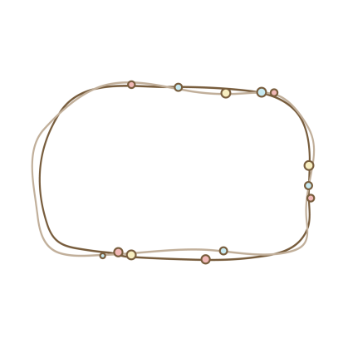

一、读一读，注意加点字的读音。
一大截（jié）
羊圈（juàn）
•
•
街坊（fānɡ）
叼走（diāo）
•
•
端详（xiánɡ）
糟了（zāo）
•
•
既然（jì）
磨坊（mò fánɡ）
•
• •

Slide 4
二、读拼音，写词语。
quàn ɡào
diū diào
zuān jìn
tú huà
劝 告
丢 掉
钻 进
图 画
（ ）
（ ）
（ ）
（ ）
bǎi fàng
zuò wèi
jiāo wǎng
shū yè
摆 放
座 位
交 往
书 页
（ ）
（ ）
（ ）
（ ）
yuàn yì
mài zi
yīnɡ ɡāi
dà bó
愿 意
麦 子
应 该
大 伯
（ ）
（ ）
（ ）
（ ）
lì kè
qiǎnɡ xiān
shàng kè
tū rán
立 刻
抢 先
上 课
突 然
（ ）
（ ）
（ ）
（ ）

Slide 5
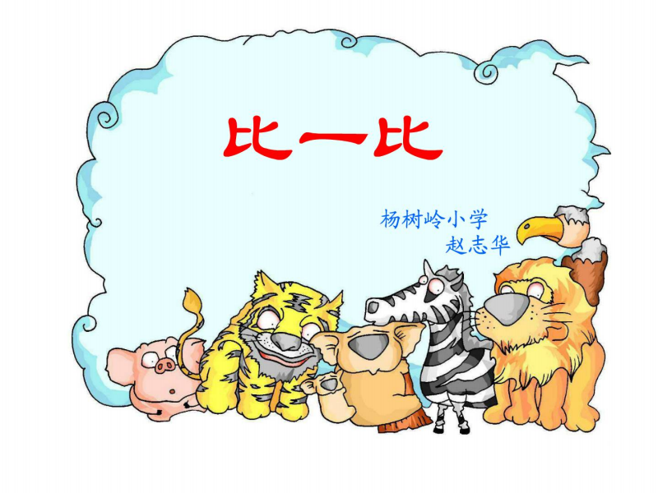

Slide 6
三、比一比，再组词。
丢（ ） 劝（ ） 座（ ） 页（ ） 抢（ ） 麦（ ）
丢失
劝告
座位
页面
抢救
麦子
去（ ） 幼（ ） 坐（ ） 贝（ ） 枪（ ） 表（ ）
回去
幼小
坐车
宝贝
手枪
表达
该（ ） 愿（ ） 伯（ ） 课（ ） 钻（ ） 疲（ ）
应该
愿望
大伯
讲课
钻研
疲惫
刻（ ） 原（ ） 泊（ ） 棵（ ） 贴（ ） 披（ ）
时刻
原来
湖泊
一棵
贴画
披风

Slide 7

多音字

Slide 8
四、多音字组词。
quān（ ）
zuān（ ）
圆圈
钻洞
圈
钻
juàn （ ）
zuàn（ ）
羊圈
钻石
fánɡ（ ）
jiǎo（ ）
作坊
牛角
坊
角
fānɡ（ ）
jué （ ）
街坊
角色

Slide 9
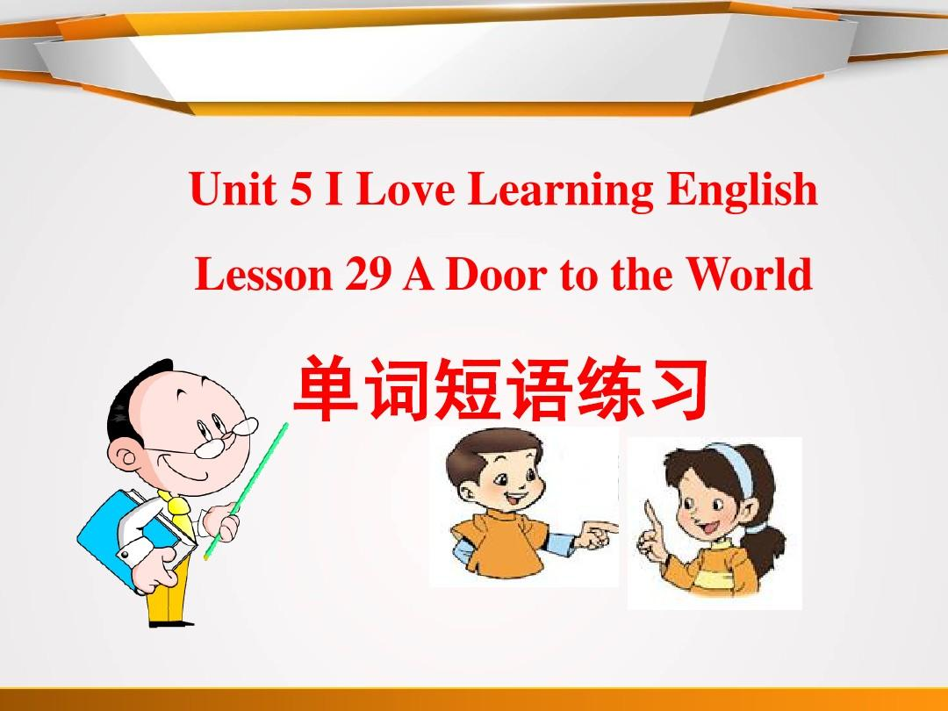
词语练习

Slide 10
五、按要求写词语。
1.一字多词。
靠（ ）（ ）
抢（ ）（ ）
靠近
依靠
抢先
抢救
注视
视力
视（ ）（ ）
悦（ ）（ ）
喜悦
悦耳

Slide 11

2.写出是近义词的词语。
教 诲
寻 找
伙 伴
明 亮
寒 冷
奔 跑
温 暖
黑 暗
奇 怪
破 旧
坚 硬
衣 服

Slide 12
3.补充词语。
（ ）疲（ ）尽
赏（ ）悦（ ）
筋
力
心
目
（ ）颜（ ）色
视而（ ）（ ）
和
悦
不
见
（ ）（ ）补牢
揠苗（ ）（ ）
亡
羊
助
长
（ ）蹦（ ）跳
（ ）开（ ）笑
连
带
眉
眼

Slide 13
4.写出有寓言故事的成语。
亡羊补牢
揠苗助长
守株待兔
画蛇添足
郑人买履
叶公好龙
掩耳盗铃
囫囵吞枣
自相矛盾
狐假虎威
刻舟求剑
滥竽充数
井底之蛙
坐井观天
……

Slide 14
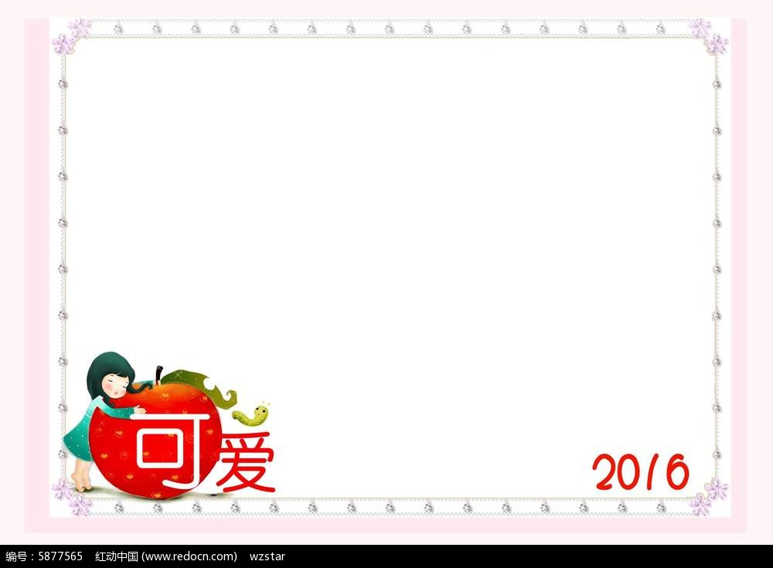

5.写出和笑有关的词语。
微笑
狂笑
傻笑
苦笑
嘲笑
笑眯眯
笑呵呵
笑嘻嘻
笑咧咧
笑哈哈
眉开眼笑
破涕为笑

Slide 15
6.近义词。
巴望——
焦急——
后悔——
盼望
焦虑
懊悔
劝告——
立刻——
吃惊——
劝说
马上
惊讶
飞快——
急忙——
明白——
飞速
连忙
清楚

Slide 16

7.反义词。
急忙—
缓慢
高兴—
难过
结实—
悲伤
吃惊—
镇定
接受—
排斥
仔细—
大意

Slide 17
8.写出带有下列偏旁的字。
厂:
厨、厕、厢、厦、愿、原、厚、压
广：
座、店、床、库、底、庄、废、庙
穴：
窟、窿、窑、窄、空、穿、突、穷
宀：
家、字、定、害、宵、完、宁、宇

Slide 18
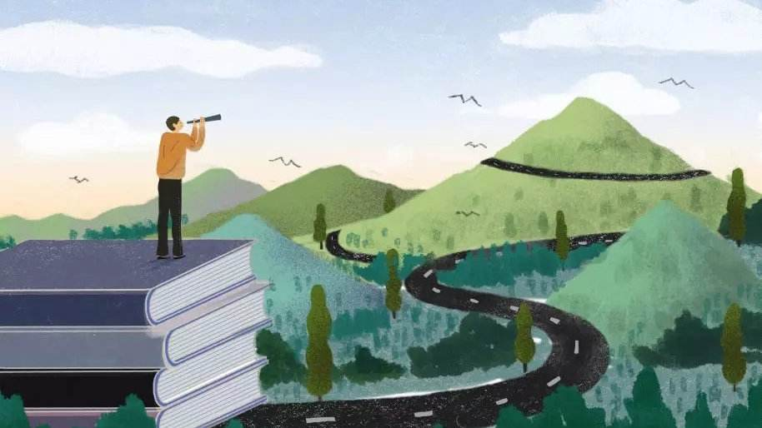
日积月累

Slide 19
七、日积月累。
冠必( )， 纽必( )， 袜与履， ( )。
正
结
俱紧切
置冠服， ( ) ，勿乱顿， ( )。
有定位
致污秽
唯( )， 唯( )， 不如人， ( )。
德学
才艺
当自砺
若衣服， 若饮食， 不如人， 勿生戚。

Slide 20
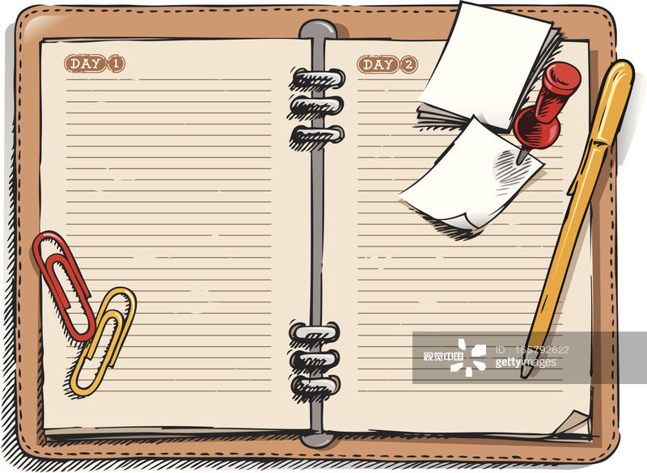
句子练习

Slide 21
八、按要求写句子。
1.照例句样子，用下面的词语写句子。
例1、原来河水既不像老牛说的那样浅，也不像松鼠说的那样深。
既……又……:
小明既会打篮球，又会打排球。

Slide 22
例2、小马难为情地说：“一条河挡住了去路，我......我过不去。”
难为情:
小明难为情地说：“花瓶是我打碎的。”

Slide 23
2.把句子写具体。
（1）他在田边转来转去。
他在田边（ ）转来转去。
焦急地
（2）他堵上了那个窟窿，把羊圈修得结结实实。
他（ ）堵上了那个窟窿，把羊圈修得结结实实。
赶 紧

Slide 24
3.按要求写句子。
（1）狼从窟窿里钻进去把羊叼走了。（改为“被”字句）
羊被从窟窿钻进去的狼叼走了。
（2）那条河很浅。（改为反问句）
那条河不是很浅吗？

Slide 25

快乐作文

Slide 26
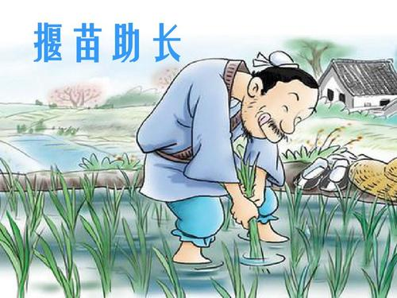
九、理解课文。
1.《揠苗助长》
这则寓言告诉我们要按照事物的客观规律办事，急于求成不会有好结果。

Slide 27
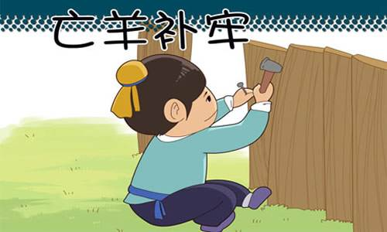
2.《亡羊补牢》
这个故事让我们明白犯了错误或者做了错事，及时改正还不晚。

Slide 28
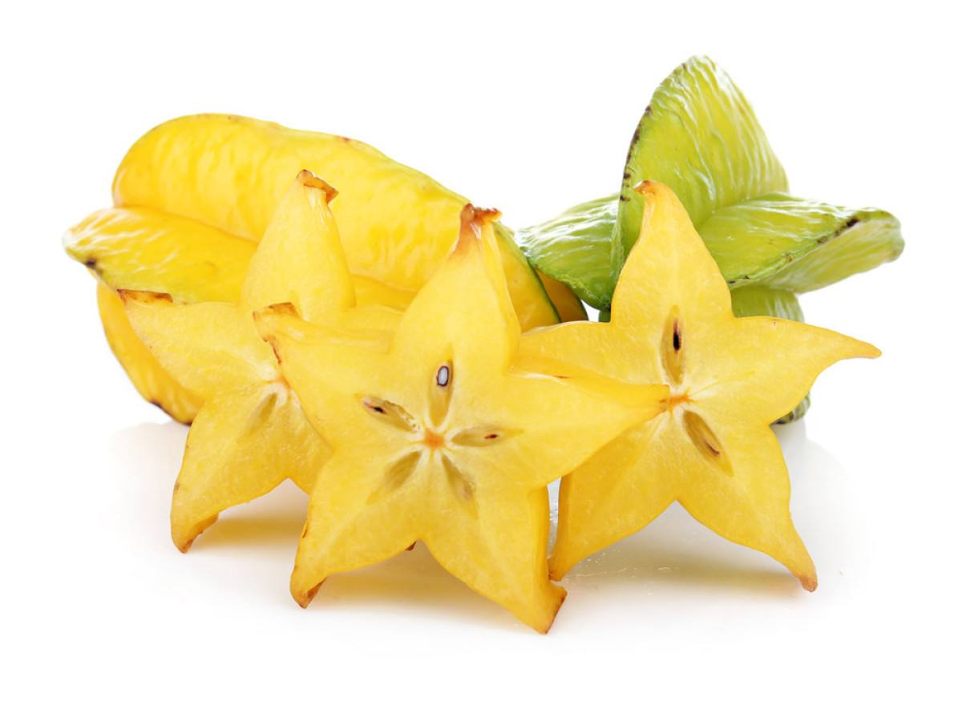
3.《画杨桃》
这篇课文，老师告诉大家看问题或事物，看的角度不同结果也不一样，要实事求是。

Slide 29
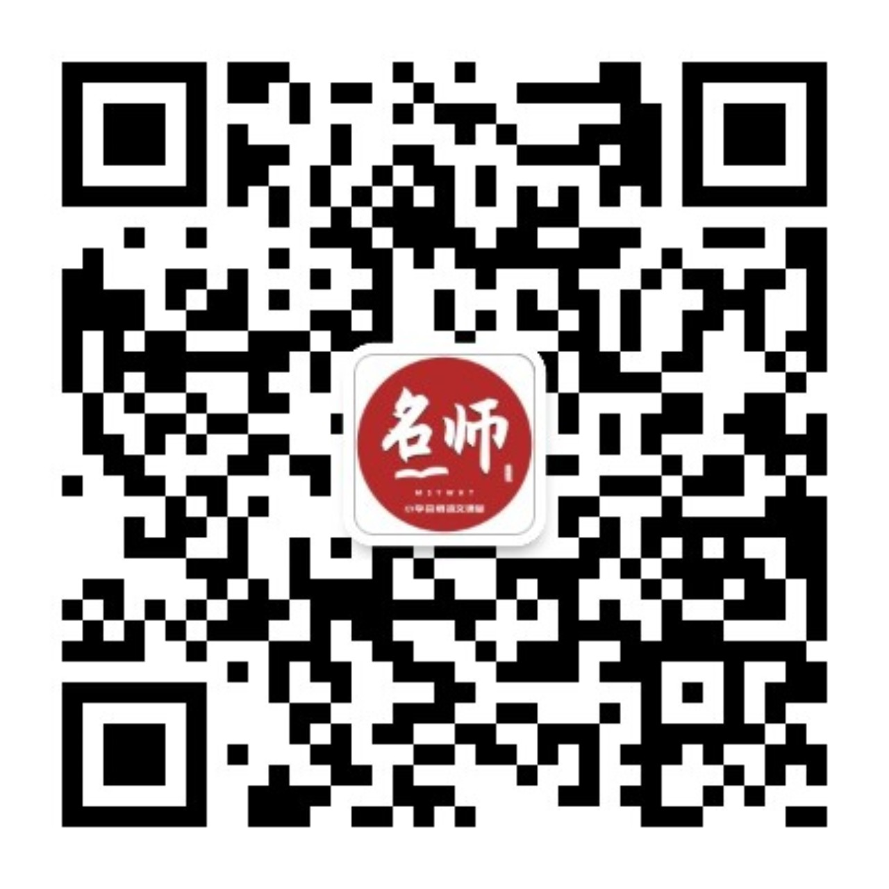
全单元复习课件及文档已发布至微信公众平台
扫码回复“语文复习课件”即可打包全部下载
[
]
微信公众号：msywkt
小 学 名 师 语 文 课 堂

